Slide 1

Методы исследования в биологии
Учитель биологии:
Енговатова В.В.

Slide 2
Научный метод (греч. «методос») – путь исследования
Научный метод – это совокупность приемов и операций,используемых при построении системных научных знаний
Наука – сфера человеческой деятельности, цель которой изучение и познание окружающего мира

Slide 3
Методы исследования в биологии
измерение наблюдение
эксперимент

Slide 4
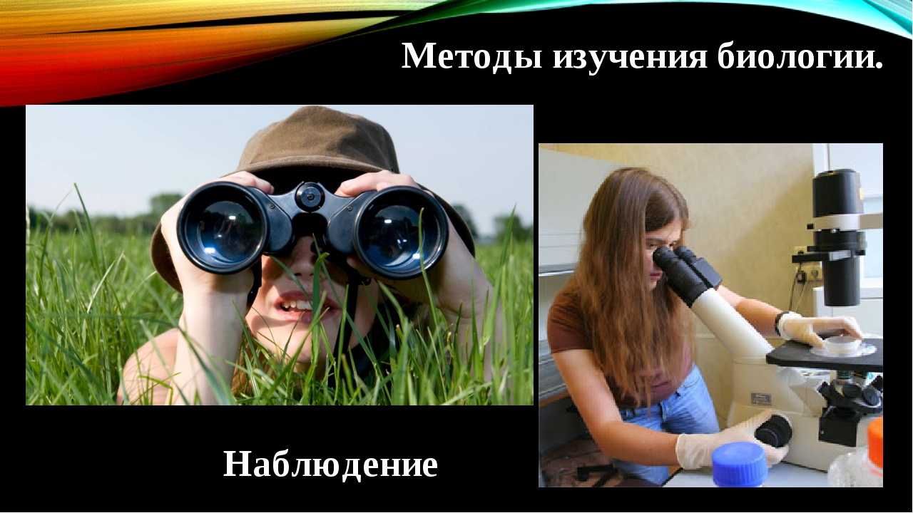
Наблюдение
Наблюдение – восприятие природных объектов или явлений с помощью органов чувств. Человек фиксирует результаты, не вмешиваясь в сам процесс.

Slide 5
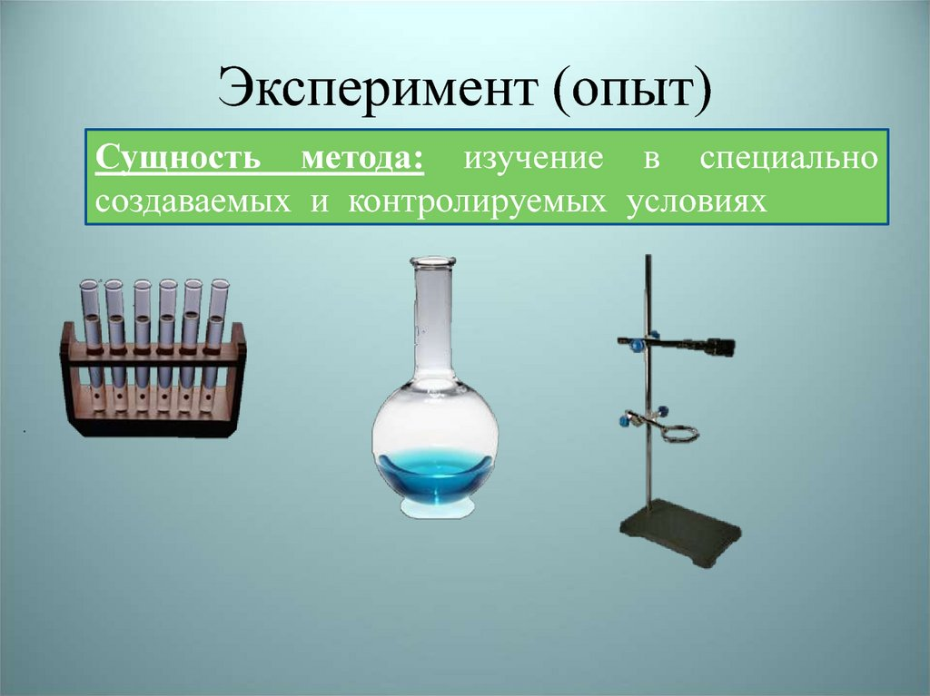
Эксперимент
Эксперимент помогает изучать то или иное явление с помощью опыта, в специально создаваемых и контролируемых условиях

Slide 6
Измерение
При проведении наблюдений и экспериментов всегда проводятся измерения. Именно анализ и сравнение измерений позволяют выявить определенные закономерности

Slide 7
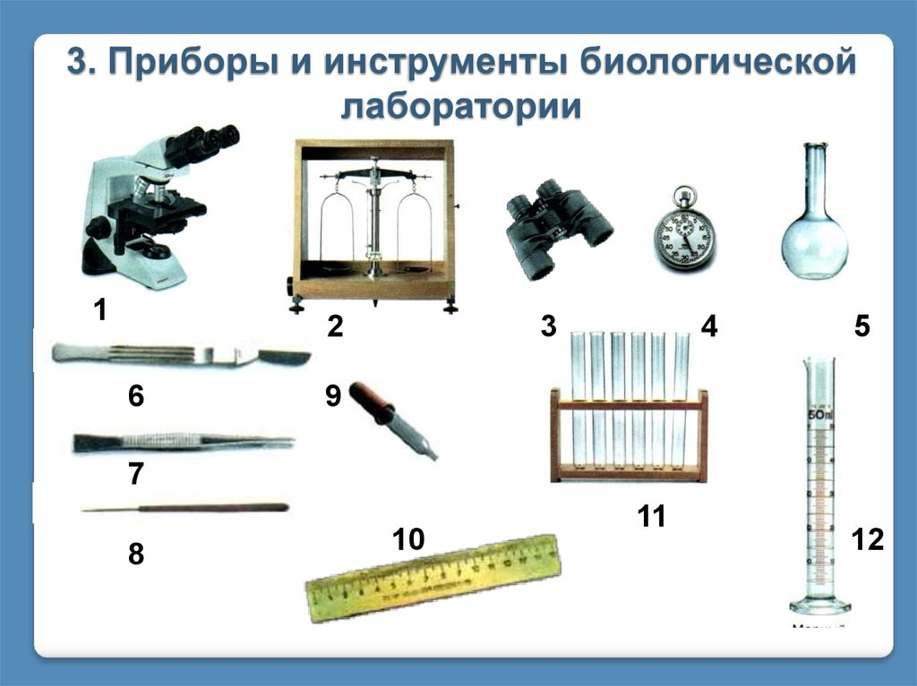
Приборы и инструменты

Slide 8
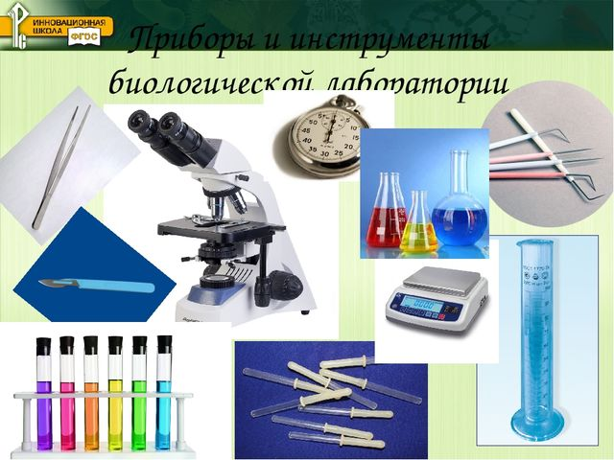
Биологическая лаборатория

Slide 9
Продуктивное задание
1. Учреждение. которое проводит научные и эксперементальные исследования, называется
консерваторией.
2.Там используют лабораторные инструменты: секундомер. препаровальную иглу, весы, скальпель, молоток и пилу.
3. В чайных чашках, в бинокль, изучают культуры, выращенных микроорганизмов.

Slide 10
Продуктивное задание
Представьте, что вы являетесь членом научной экспедиции, которая отправляется изучать растительный и животный мир Австралии. Какие методы исследования вы собираетесь там применять, и какое оборудование вам для этого понадобиться

Slide 11
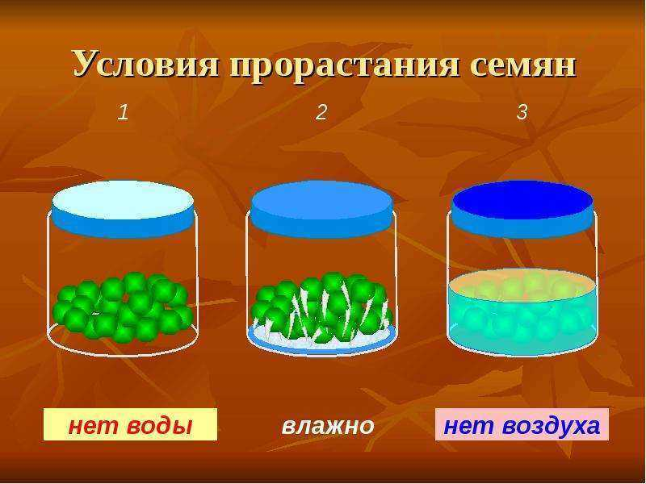
Продуктивное задание
Рассмотрите рисунок и объясните ход эксперимента. В какой из банок семена гороха прорастут и почему?

Slide 12
Домашнее задание
§ 2
Задание для любознательных ( стр. 14)
1. Пронаблюдайте, у каких растений происходит изменение окраски листьев, какова она у разных растений.
2. Как долго длится листопад у разных растений.
3. Регулярно записывайте в тетрадь все изменения в жизни растений. Сравните свои результаты с результатами наблюдений других учащихся класса. Обсудите их. Сделаете выводы.

